Slide 1
Муниципальное автономное дошкольное общеобразовательное учреждение «Детский сад комбинированной направленности № 9» г. Сосновоборска
Праздничный концерт посвященный Дню Пожилого Человека
«От сердца к сердцу»
2019год

Slide 2
1 октября 2018года,в МАДОУ ДСКН № 9 в честь Дня пожилых людей для всех бабушек и дедушек, пришедших в гости к внучатам, состоялась праздничный концерт под название «Согреть своим сердцем». Именно в детском саду мы стараемся закладывать ребенку любовь и уважение к старшему возрасту. К празднику мы ярко украсили музыкальный зал, дети своими руками изготовили поздравительные открытки. На концерте дети радовали бабушек и дедушек своими талантами, ребята продемонстрировали свои умея в танцах, в вокале и гостей приглашали вспомнить молодость и принять участие в танцевальном конкурсе. Также в исполнении детей прозвучали красивые стихи и были они очень трогательны. Праздник прошел в теплой, радостной обстановке, ребята подарили своим бабушкам и дедушкам подарки – изготовленные своими руками. После чего все гости в дружеской обстановке за чашечкой чая, делились пережитыми эмоциями и чувствами. Этот день стал для всех радостным и волнительным

Slide 3
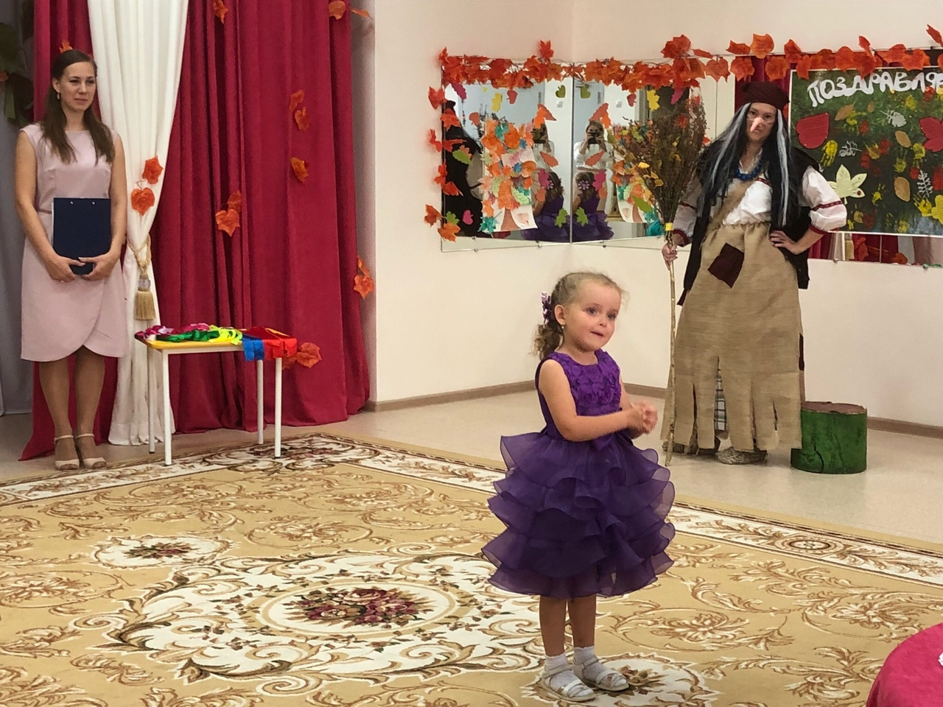

Slide 4
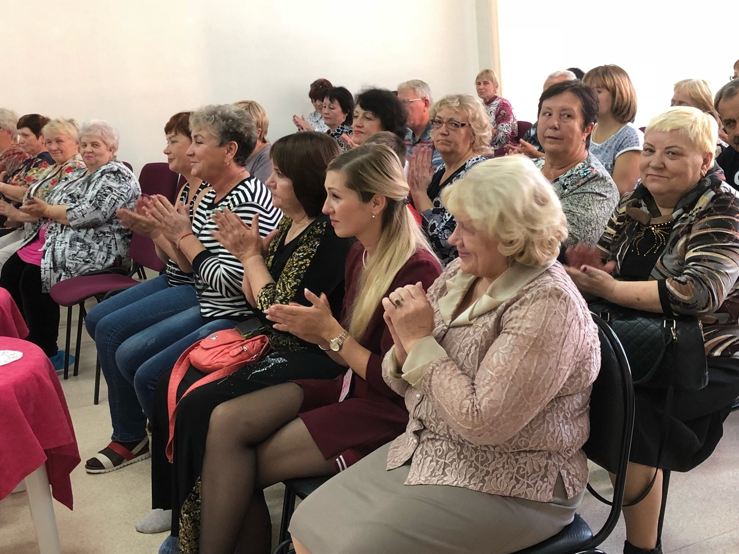

Slide 5
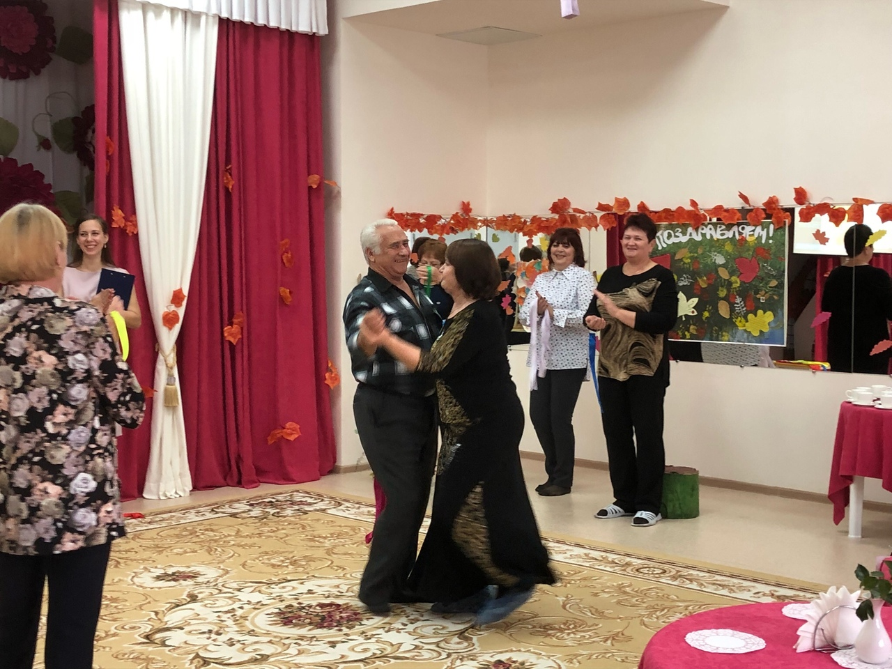

Slide 6
